Slide 1
শুভ সকাল

Slide 2
পাঠ পরিচিতি
বিষয়- বাংলা প্রথম পত্র
শ্রেনি- দশমম
শিক্ষার্থী সংখ্যা- ৫০ জন
সময়- ৫০ মিনিট
তারিখ- ০৮/০৩/২০২০

Slide 3
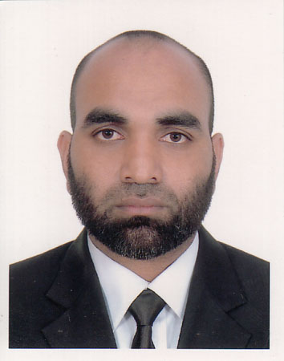
পরিচিতি
মোঃ সিরাজুল আমীন চৌধুরী
সহকারী শিক্ষক (বাংলা)
জালালাবাদ ক্যান্টনমেন্ট পাবলিক স্কুল এন্ড কলেজ
জালালাবাদ ক্যন্টনমেন্ট, সিলেট
০১৭১৭৬৮৩৭৭৭
sirajkhukan683@gmail.com

Slide 4
ছবিগুলোর দিকে লক্ষ্য করি, আমরা কী বুঝতে পারছি?

Slide 5
আমাদের আজকের পাঠ
জীবন-সঙ্গীত
১ম অংশ

Slide 6
শিখনফল
এই পাঠ শেষে শিক্ষার্থীরা.........
লেখক পরিচিতি বলতে পারবে;
নতুন শব্দের অর্থ লিখতে পারবে;
জীবন-সঙ্গীত কবিতাটির প্রায়োগিক দিক বলতে পারবে।

Slide 7
হেমচন্দ্র বন্দ্যোপাধ্যায়

Slide 8
হেমচন্দ্র বন্দ্যোপাধ্যায়
জন্ম
১৯৩৮ সালে হুগলি জেলার গুলিটা রাজবল্লবহাট গ্রামে
মহাকাব্য
বৃত্যসংহার
লেখাপড়া
১৮৫৯ সালে কলকাতা বিশ্ববিদ্যালয় থেকে স্নাতক
কাব্যগ্রন্থ
চিন্তাতরঙ্গিনী, বীরবাহু, আশাকানন, ছায়াময়ী।
কর্ম জীবন
চাকরি, শিক্ষতা ও আইন ব্যবসা।
মৃত্যু
২৪শে মে ১৯০৩ সালে

Slide 9
একক কাজ
১. হেমচন্দ্র বন্দ্যোপাধ্যায় কোথায় জন্মগ্রহণ করেন?
২. হেমচন্দ্র বন্দ্যোপাধ্যায়ের লেখা মহাকাব্যের নাম কী?
৩. কর্ম জীবনে তিনি কি কি পেশায় জড়িত ছিলেন?

Slide 10
শব্দার্থ ও টীকা

Slide 11
কাতর স্বরে
দারা
আকিঞ্চন
দুর্বল কণ্ঠে
স্ত্রী
চেষ্টা

Slide 12
অনিত্য
মহিমা
ধ্বজা
অস্থায়ী
গৌরব
পতাকা

Slide 13
একক কাজ
নিচের শব্দগুলোর অর্থ লেখো-
ক. কাতর স্বরে, খ. দ্বারা, গ. আকিঞ্চন
ঘ. অনিত্য, ঙ.মহিমা, চ. ধ্বজা

Slide 14
আদর্শপাঠ
সরবপাঠ

Slide 15
পাঠ বিশ্লেষণ

Slide 16
বলো না কাতর স্বরে বৃথা জন্ম এ সংসারে এ জীবন নিশার স্বপন; দারাপুত্র পরিবার, তুমি কার কে তোমার বলে জীব করো না ক্রন্দন।

Slide 17
মানব-জনম সার, এমন পাবে না আর বাহ্য দৃশ্যে ভুলো না রে মন। কর যত্ন হবে জয়, জীবাত্মা অনিত্য নয় অহে জীব কর আকিঞ্চন।

Slide 18
করোনা সুখের আশ, পরো না দুখের ফাঁস জীবনের উদ্দেশ তা নয়; সংসারে সংসারী সাজ, করো নিত্য নিজ কাজ ভবের উন্নতি যাতে হয়।

Slide 19
দিন যায় ক্ষণ যায়, সময় কাহারো নয় বেগে ধায় নাহি রয় স্থির; সহায় সম্পদ বল্, সকলি ঘুচায় কাল আয়ু যেন শৈবালের নীর।

Slide 20
বাড়ির কাজ
সংসারকে কেনো সমরাঙ্গন বলা হয়েছে? জীবন-সঙ্গীত কবিতার আলোকে বিশ্লেষণ করো।

Slide 21
সবাইকে অনেক ধন্যবাদ

